Slide 1
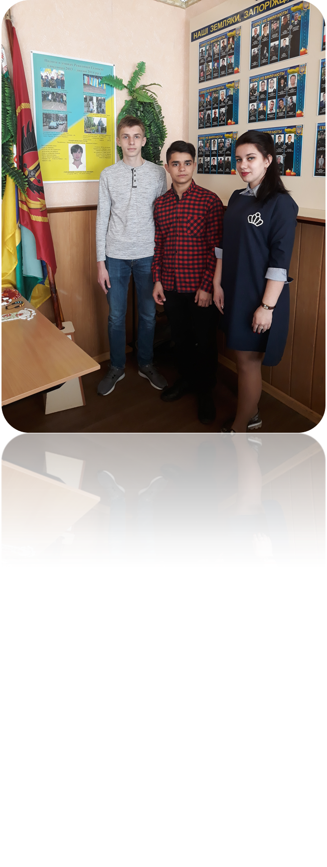
РЕВОЛЮЦІЯ ГІДНОСТІ У М. ПОЛОГИ (листопад 2013 – лютий 2014 рр.)
Всеукраїнський інтерактивний конкурс «МАН Юніор-Дослідник» «Історик-Юніор»
Виконали: Вєтров Ярослав Юрійович, Нікішина Софія Андріївна, Мащенко Максим Іванович, учні 9-Б класу Пологівської гімназії”Основа”
Науковий керівник: Тоцька Софія Ігорівна,
вчитель історії

Slide 2
Актуальність дослідження: з 21 листопада 2013 р. до лютого 2014 р. проходили масові протести викликані супротивом проти відходу політичного керівництва країни від законодавчо закріпленого курсу на Європейську інтеграцію. Важливим є дослідження питання Революції Гідності у місті Пологи, як складової частини загального руху на території України. Актуальність полягає в розумінні та сприйнятті важливості спільної боротьби української нації та пологівців проти режиму В. Януковича.
Мета: дослідити участь населення м. Пологи в подіях Революції Гідності (листопад 2013 – лютий 2014 рр.)

Slide 3
Реалізація мети передбачає розв’язання таких завдань:
Дослідити вимоги євроінтеграції у Пологах у листопаді 2013 р.
Проаналізувати масштабність та змістовність мітингів у м. Пологи на підтримку Євромайдану (листопад 2013 – лютий 2014 рр.)
Визначити реакцію населення Поліг на трагічні події Майдану в лютому 2014 р.

Slide 4
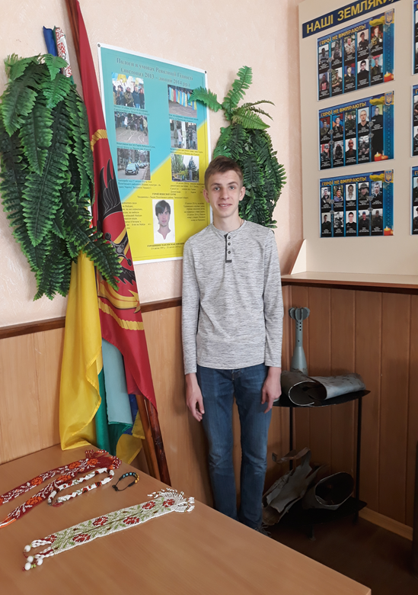
Об’єкт дослідження: події в Україні, які увійшли в історію під назвою «Революція Гідності» і стали уособленням боротьби проти політичного курсу В.Януковича за вступ до співтовариства Європейського Союзу.
Предмет дослідження – особливості перебігу подій у м. Пологи в період Революції Гідності (листопад 2013 – лютий 2014 рр.)

Slide 5
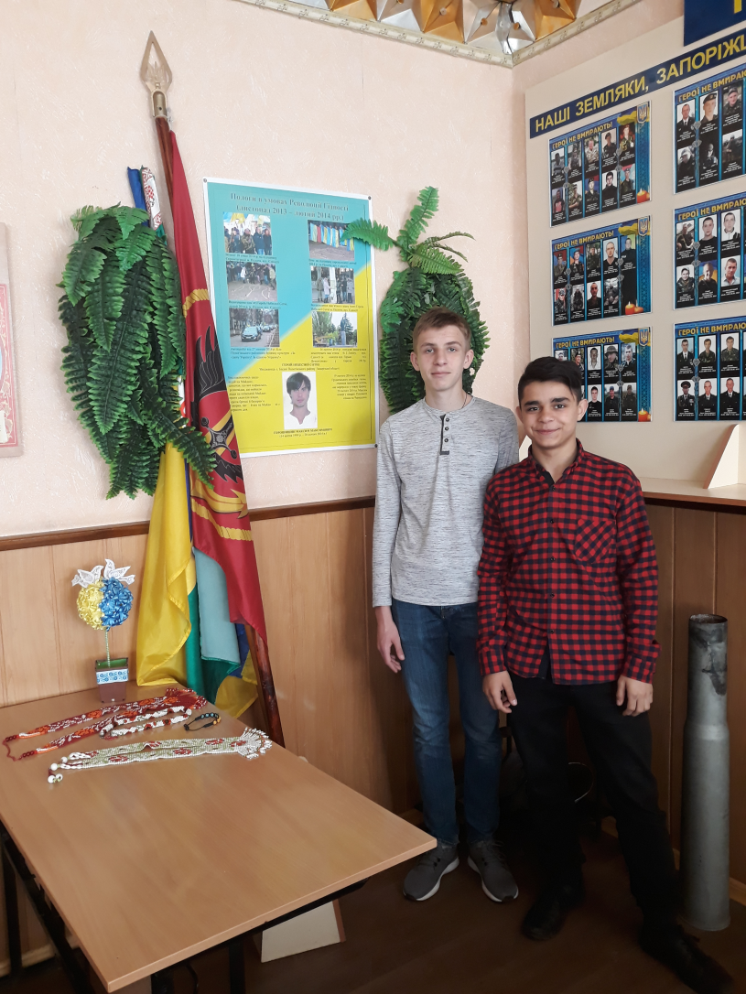
Новизна дослідження: вперше зроблено спробу комплексного дослідження відлуння Революції Гідності на теренах м. Пологи.
Практичне значення. Робота певною мірою доповнить історію Революції Гідності на регіональному рівні. Матеріали можуть бути використані на уроках історії України та рідного краю, у проведенні спецкурсів, спецсемінарів, конференцій.

Slide 6
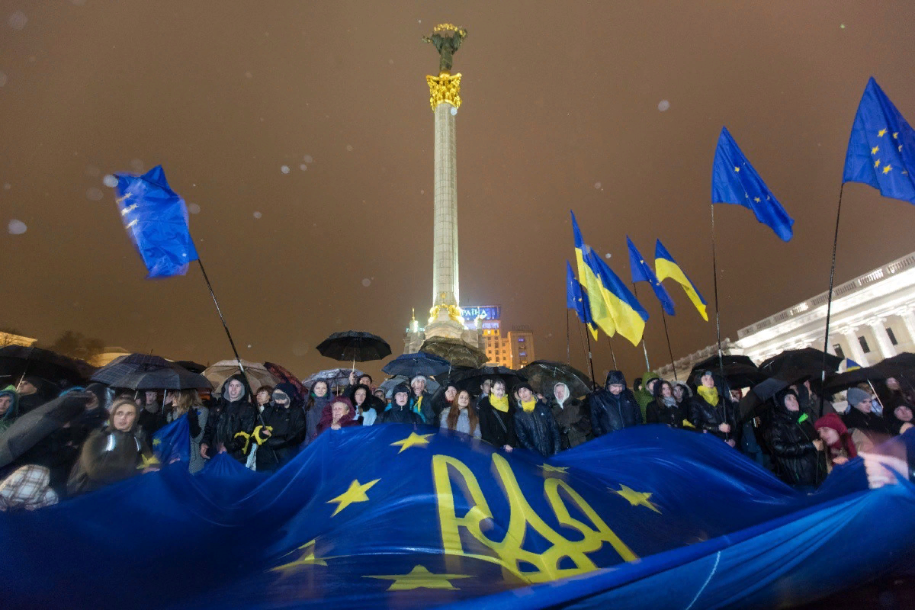
Зібрання проєвропейського спрямування (листопад-грудень 2013 р.)
Відбувалися хаотично та не були чітко організованими. Головна мета виступів населення м. Пологи – протест проти сваволі тодішньої влади. Населення м. Пологи активно підтримувало протести прозахідного спрямування на майдані Незалежності в Києві.

Slide 7
Перший мітинг на підтримку Євромайдану від 10 січня 2014 р. м.Пологи, вул. Єдності
У мітингу брали участь близько 20-30 людей. Учасники скандували «Слава Україні!», «Пологи – за мир та єдність». «Слава Україні – Героям Слава!»
(фото з приватного архіву організатора Пологівського Майдану А. Сарішвілі)

Slide 8
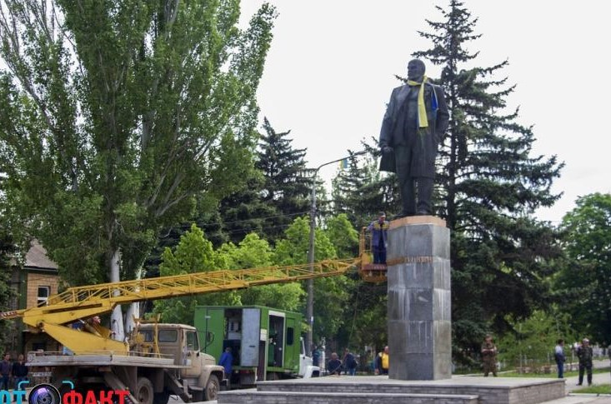
Демонтаж пам’ятника В. І. Леніна
24 лютого 2014 р. прибічники Євроінтеграції намагалися демонтувати пам’ятник В. Леніну. Але, їм цього не вдалося зробити. Згідно рішення міської влади демонтаж відбувся влітку 2015 р. Було проведеного голосування в редакції місцевої газети «Пологівські вісті». Більшість висловилася «за» знесення.

Slide 9
Автопробіг від 27 лютого 2014 р.
«За єдину Україну! За единую Украину!». Були присутні представники наступних районів: Пологівського, Куйбишевського, Оріхівського, Гуляйпільського.

Slide 10
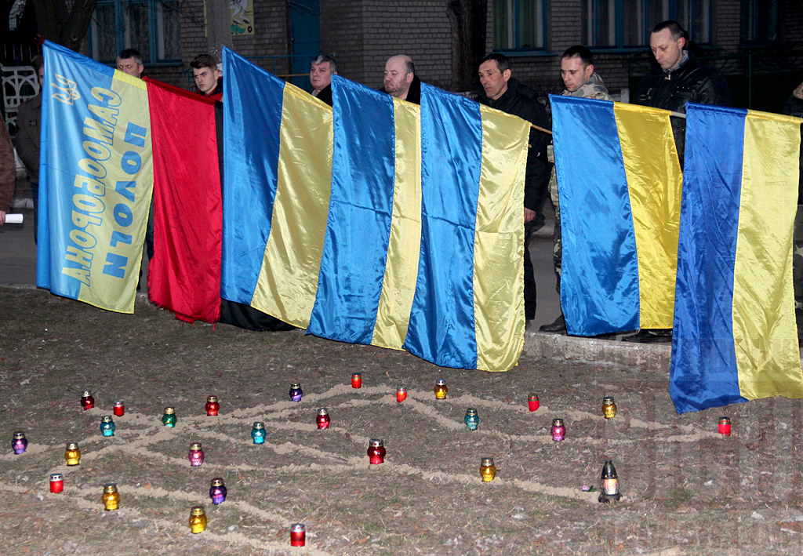
Пологівці вшановують загиблих на Майдані Незалежності в Києві в лютому 2014 р.
(фото з приватного архіву організатора Пологівського Майдану А. Сарішвілі)

Slide 11
Антимайдан у м. Пологи
З лютого 2014 р. проводилися зібрання на центральній площі міста вул. М. Горького (нині вул. Єдності) (30-40 осіб) представників КПУ та Партії регіонів Пологівського району. Головний лозунг - «Ми проти фашизації суспільства, проти ЄС».
Очевидці мітингів проросійського спрямування стверджують, що дані зібрання оплачувалися. Платили близько 200 гривень за мітинг.

Slide 12
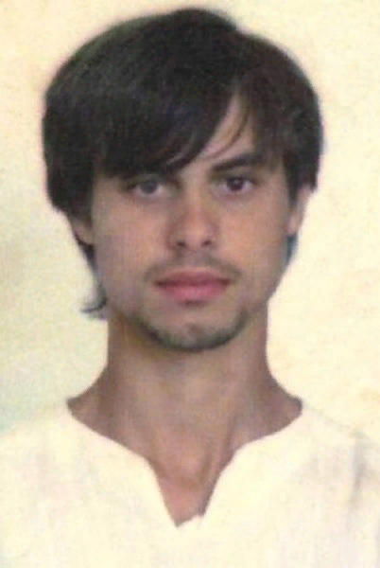
Герой Небесної Сотні
Максим Горошишин (14 квітня 1989 р. – 20 лютого 2014 р.)
Уродженець села Басані Пологівського району Запорізької області.

Slide 13
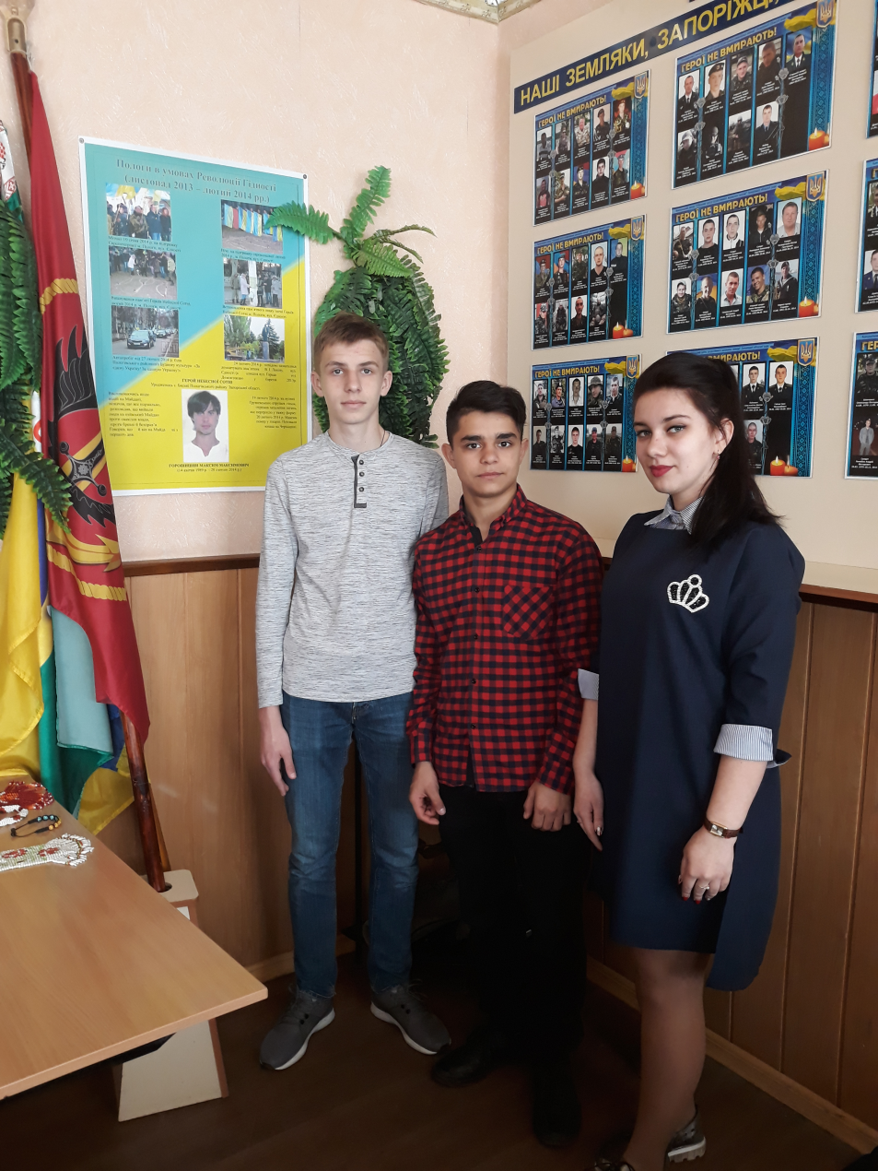
Внесок учнів 9-Б класу до гімназійного музею присвяченого періоду Революції Гідності та АТО (ООС)

Slide 14
Висновки:
Загалом, можемо виділити етапи розвитку революційних подій у м. Пологи:
1 етап (листопад-грудень 2013 р.) – поява перших зібрань громадян на підтримку угоди України з ЄС. Пологівці активно обговорювали ситуацію, що склалася в державі в соціальних мережах та на сайтах місцевих газет.
2 етап (січень-лютий 2014 р.) – перші мітинги (10 січня 2014 р., 24 лютня 2014 р.), автопробіги (27 лютня 2014 р.) щодо підтримки Майдану. Створюється Самооборона (поч. лютого 2014 р.) Мітинги КПУ та Партії регіонів проти євроінтеграції (лютий 2014 р.)
Отже, дане дослідження доповнить історію Революції Гідності в гімназійному музеї, який присвячений подіям АТО (ООС) та тепер Революції Гідності. Крім того, матеріали даної роботи будуть передані до Пологівського краєзнавчого музею, адже в музеї на даний момент не існує експозиції присвяченої євроінтеграційним подіям.

Slide 15
СПИСОК ВИКОРИСТАНИХ ДЖЕРЕЛ:
1. Біла.І Україна, одумайся // Пологівські вісті. – 2014. – 7 лютого
2. Демонтаж пам’ятника Леніну, вулиця Єдності м. Пологи. 13.03.2015 р. / Відео з сайту Громадсько ТБ Запоріжжя // www.hromadske-zp.tv
3. Купка активістів-комуністів провели в Пологах зібрання. 26.02.2014 р. / Відео з мережі youtube // www.youtbe.com
4. Лісова І. Кілька тисяч пологівців сказали рішуче «Ми – єдині!» // Пологівські вісті. – 2014. – 14 січня
5. Лісова І. Автопробіг «За єдину Україну! За единую Украину!» // Пологівські вісті. – 2014. – 29 лютого
6. Новікова Н. Районна рада контролює ситуацію // Пологівські вісті. – 2014. – 14 лютого
7. Новікова Н. Один з «Небесної Сотні» // Пологівські вісті. – 2014. – 2 квітня

